Slide 1



◆ JSP
** EL
> Expression language 이며 ‘표현어’라고 한다
> 사용방법 : ${ 값 } ( <%= 값 %> 과 비슷한 역할)
> EL은 자바표현이 아니기 때문에 연산을 할 때 타입에 대한 제약을 받지 않음
ex.
> EL은 값이 null값일 경우 출력되지 않는다 (표현식은 null 예외가 뜬다)
> EL은 자동적으로 형변환을 한다. (import도 할 필요 없다)
> EL은 자바표현이 아니기 때문에 스크립트릿이랑 같이 못쓴다!

Slide 2

◆ JSP
** EL
> 기본 객체 접근(attribute) 방법
pageContext -> pageScope
request -> requestScope
session -> sessionScope
application -> applicationScope
> EL은 쓸때 기본 객체를 생략가능하다!
기본객체가 생략되는 경우
다음 순서로 속성이 존재하는지 검사하고, 있다면 해당 값을 가져온다!!
1. pageContext.getAttribute("myObj"); 없으면 밑으로
2. request.getAttribute("myObj"); 없으면 밑으로
3. session.getAttribute("myObj"); 없으면 밑으로
4. application.getAttribute("myObj"); 없으면 null

Slide 3

◆ JSP
** EL
> bean값 가져오기
${ bean이 담긴 속성이름.멤버변수 }
형변환, import할 필요가 없어짐
> 복수데이터 가져오기 (백터, 배열 등등)
${ 배열이 담긴 속성이름[indxt].멤버변수 }
> empty
해당 복수데이터가 null일때 true를 리턴 ex. ${ empty list[0] }
> 파라미터 값 가져오기
${ param.파라미터이름 }
> 이닛파라미터 값 가져오기
${ initParam.파라미터이름 }

Slide 4
◆ JSP
** EL
> getContextPath값 가져오기
${ pageContext.request.contextPath }
주의점 : request 와 requestScope는 서로 다른 객체이다!!
requestScope는 속성에 접근하기 위한 것!
> 스크립트릿에서 request. 은 HttpServletRequest를 뜻하고
getRequest 는 ServletRequest를 뜻한다.
그래서 ServletRequest를 사용할 땐 형변환을 해주어야한다!
> 모든 연산은 command클래스가 해야하고 jsp는 단지 그 결과 값을
뿌리는 역할만 해야한다!!!

Slide 5
◆ JSP
** EL
> JSTL
- JSTL에는 다섯가지가 있지만 그중에 우리가 쓸 건 CORE만 쓴다!!
> JSTL등록
1. JSTL.jar파일을 lib폴더에 넣어준다.
2. <%@ taglib prefix=“c” uri=http://java.sun.com/jsp/core %>을 넣어줌
> if문 태그
- 단일 if문
<c:if test=“${ 조건 }”>if문이 true일때 실행될 내용</c:if>
- 단일 if문 부정
<c:if test=“${ not 조건 }”>if문이 true일때 실행될 내용</c:if>

Slide 6
◆ JSP
** EL
> if문 태그
- 다중 if문
<c:choose>
<c: when test=“${조건}”>내용</c:when>
<c: when test=“${조건}”>내용</c:when>
</c:choose>
- else문
<c:otherwise>내용</c:otherwise>
> for문 태그
- forEach문
<c:forEach items=“${ 배열이 담긴 속성이름 }” var=“객체이름”>
반복할 내용
</c:forEach>

Slide 7
◆ JSP
** EL
> for문 태그
- for문
<c:forEach var=“변수” begin=“시작수(포함)” end=“끝수(포함)” step=“증가량”> 내용
</c:forEach>
<c:forEach var="no" begin="0" end="10" step="3"> ==
for(int no = 0; no <= 10; no*=3)
- for문의 카운트와 인덱스값 들고오기
<c:forEach begin="100" end="120" var="myNum" varStatus="status">
status.count > 카운트 값 status.index > 인덱스 값
</c:forEach>

Slide 8
◆ JSP
** EL
> for문 태그의 특성
- 정방향 for문만 가능하다
- var도 속성이기에 for문을 벗어나면 없어짐
> 생성과 삭제
- 생성
<c:set var=“속성이름” scope=“속성종류” value=“값”/>
- 삭제
<c:remove var=“속성이름” scope=“속성종류” />

Slide 9
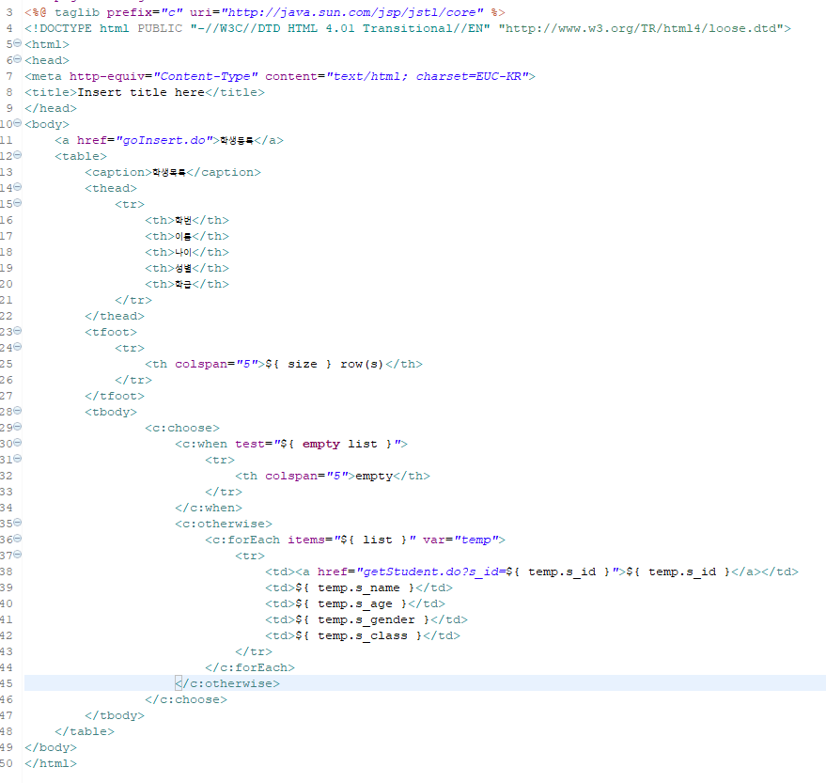
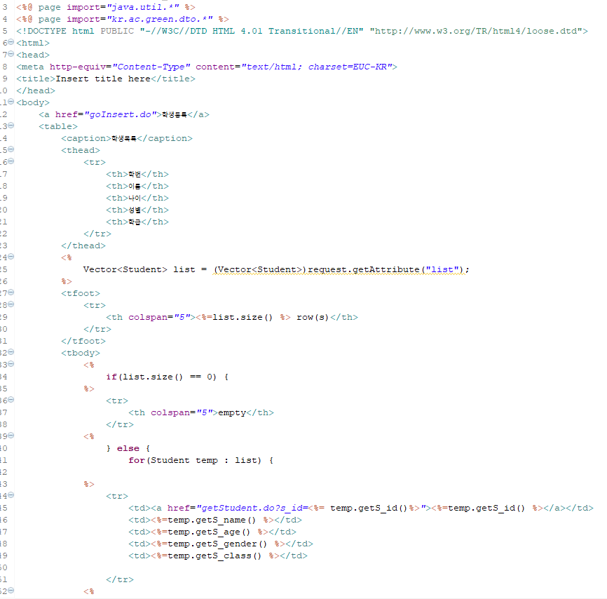
◆ JSP
** EL 과 표현식

Slide 10
◆ JSP
** EL

Slide 11
◆ JSP
** EL

Slide 12
◆ JSP
** EL

